Slide 1
Памяти жителей и защитников блокадного Ленинграда посвящается…

Slide 2
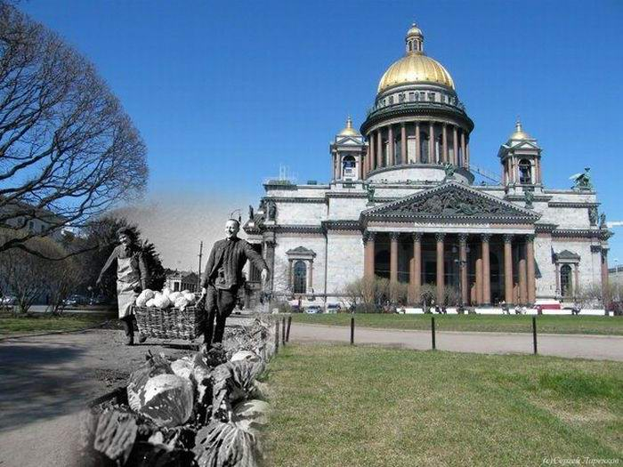
Настоящее и прошлое в одной фотографии

Slide 3
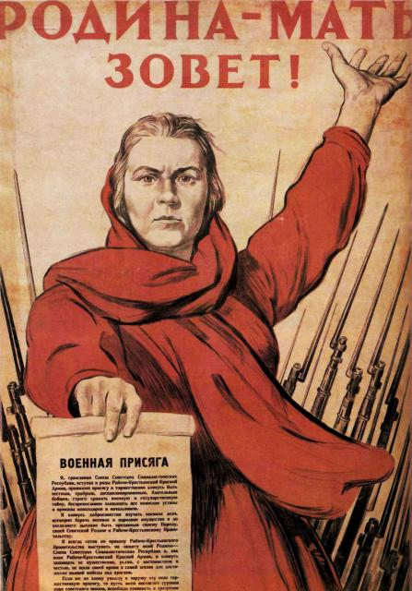
22 июня 1941 года гитлеровские войска атаковали нашу страну.
Этот день стал началом Великой Отечественной Войны.
Все люди встали на защиту своей Родины.

Slide 4
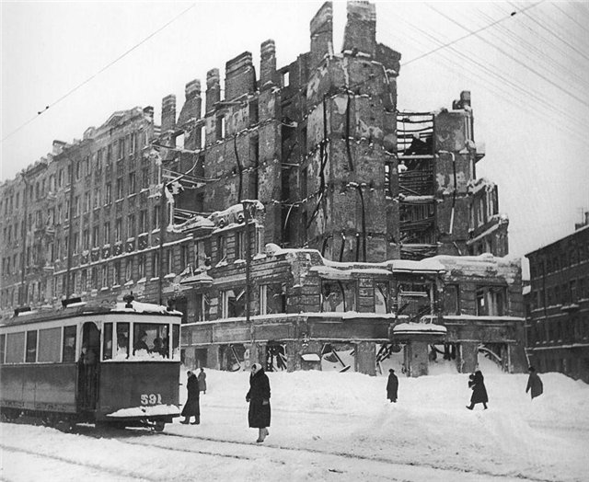
Фашисты мечтали стереть этот город с лица земли. Они бросили на его захват отборные части, вооружённые лучшей военной техникой.

Slide 5
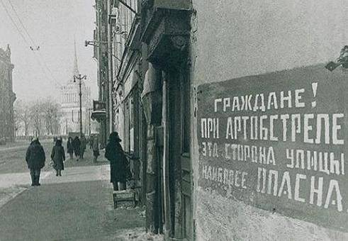
Гитлеровцы расчертили план города на квадраты, отметив кружочками наиболее важные кварталы, многолюдные места. По этим целям они вели артиллерийский огонь.

Slide 6
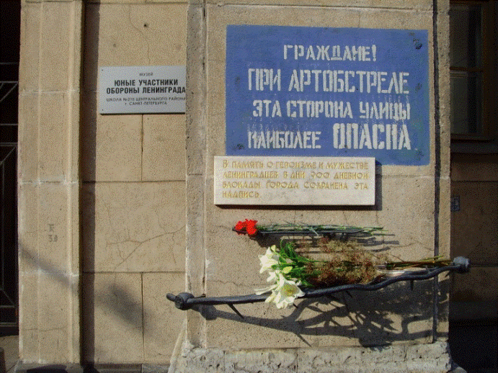

Slide 7
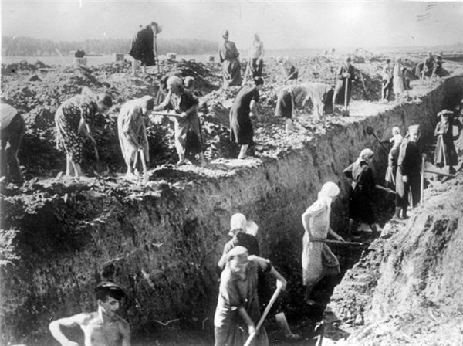
В конце лета 1941 года тысячи ленинградцев воздвигают укрепления вокруг города, роют окопы,

Slide 8
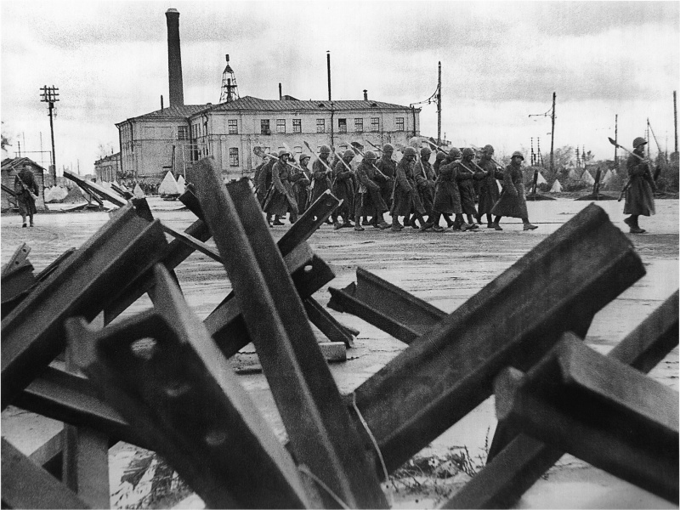
устанавливают противотанковые заграждения.

Slide 9
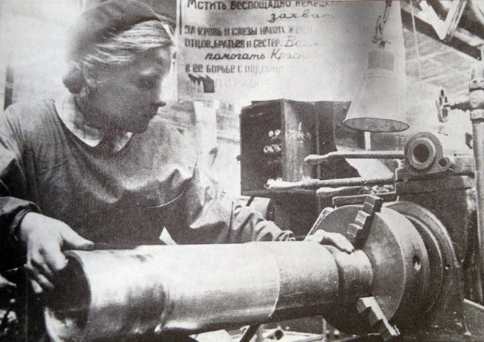
На заводах и фабриках города к станкам встали женщины и дети. День и ночь не прекращалась работа.

Slide 10
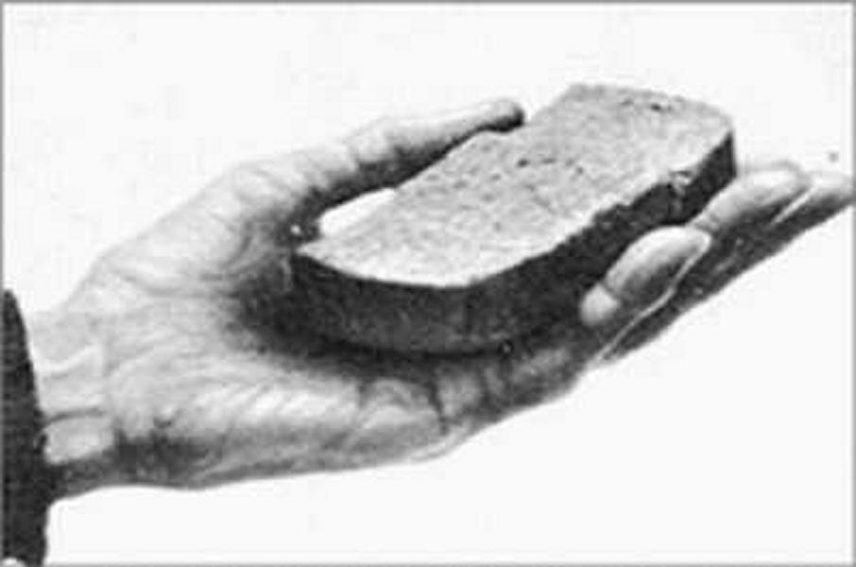
С 20 ноября 1941 года стали выдавать самую низкую норму хлеба за всё время.

Slide 11
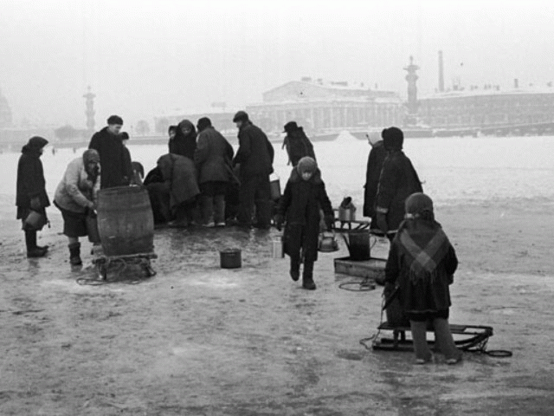
За водой ходили на набережную Невы, делали прорубь и набирали воду под обстрелами.

Slide 12
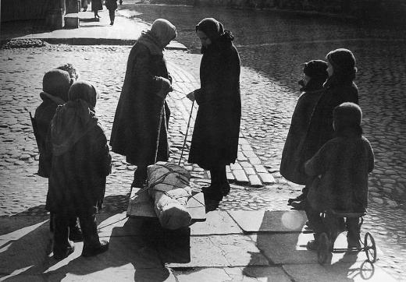
Смерть входила во все дома.
Свыше 640 тысяч ленинградцев погибло от голода.

Slide 13
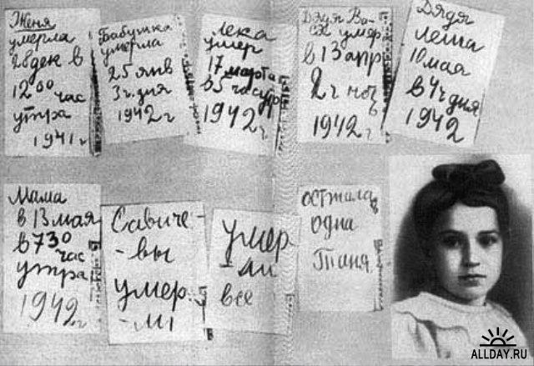
Таня Савичева

Slide 14
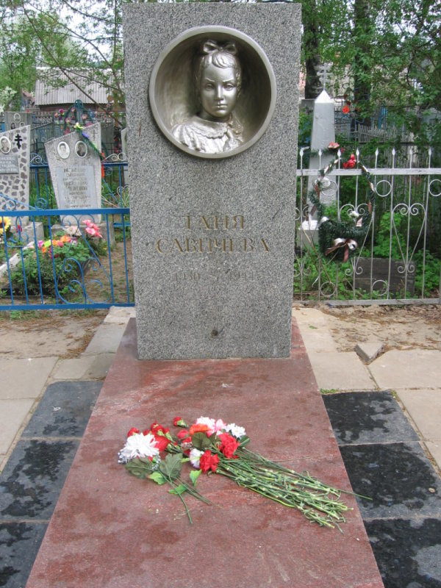
19 мая 1972 года на могиле Тани был поставлен памятник.

Slide 15
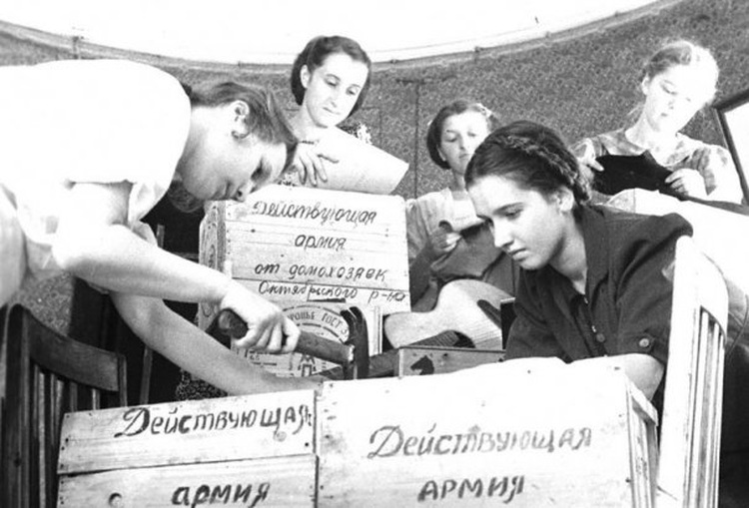
Простые граждане собирали и передавали посылки с вещами для жителей и защитников блокадного города.

Slide 16
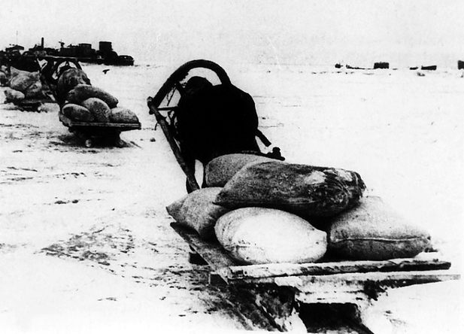
На лёд вышли конные обозы. Проваливаясь под некрепкий лёд, они двигались к Ленинграду и везли муку.

Slide 17
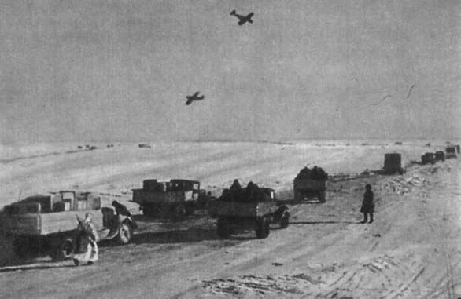
22 ноября 1941 года на лёд вышли первые грузовики.

Slide 18
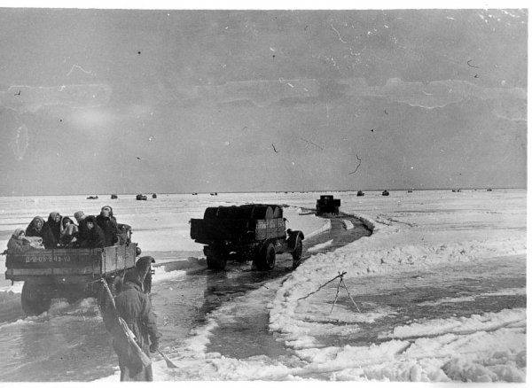
Машинами, на которых привозили продовольствие, стали вывозить людей.

Slide 19
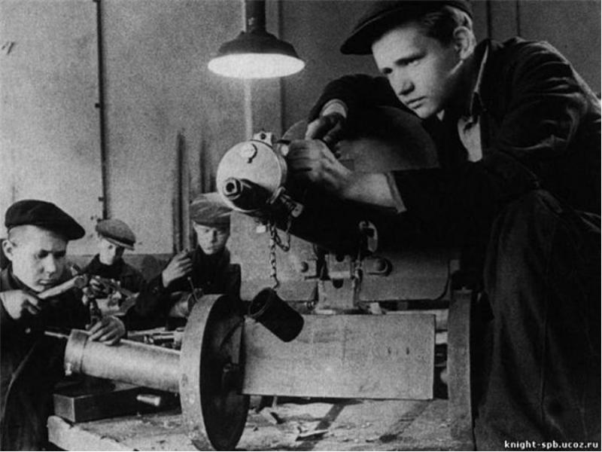
Однако город жил, работал, боролся.

Slide 20
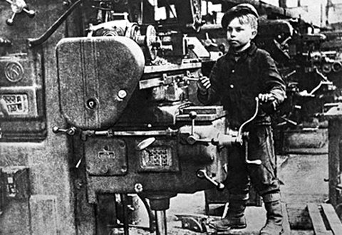
К станкам вставали дети…

Slide 21
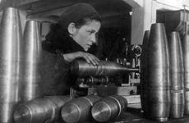
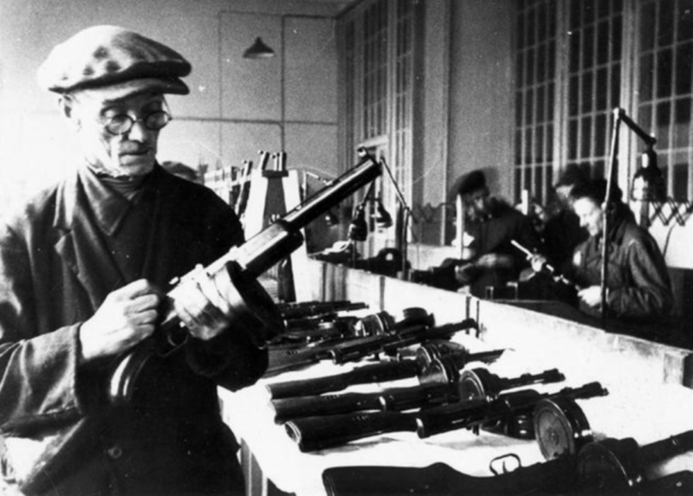
женщины
и старики.

Slide 22
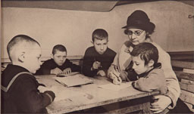
В мрачных бомбоубежищах, собрав ослабевших детей, вели свои уроки школьные учителя.

Slide 23
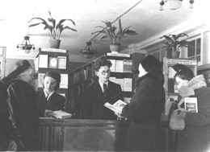
Даже в самое тяжёлое время – зимой 1941/42 гг были ежедневно открыты для читателей 22 библиотеки

Slide 24
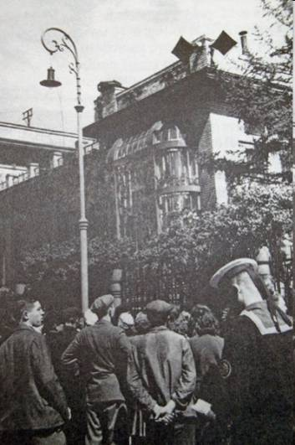
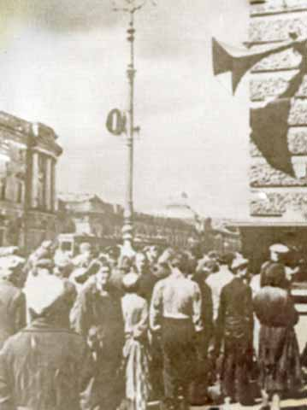
Поэтесса Ольга Берггольц писала:
«Нигде радио не значило так много,
Как в нашем городе в дни войны.»

Slide 25
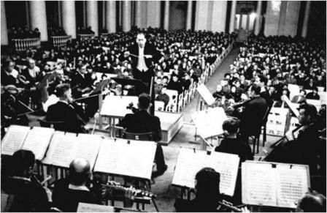
В суровом 1942 году состоялась ленинградская премьера Седьмой симфонии известного композитора Дмитрия Шостаковича.

Slide 26
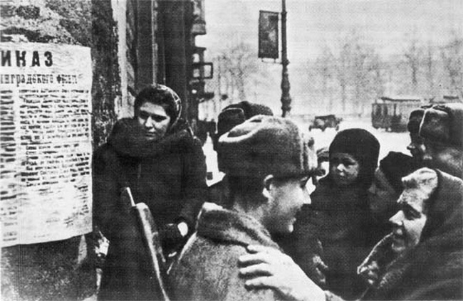
Блокада Ленинграда прорвана.

Slide 27
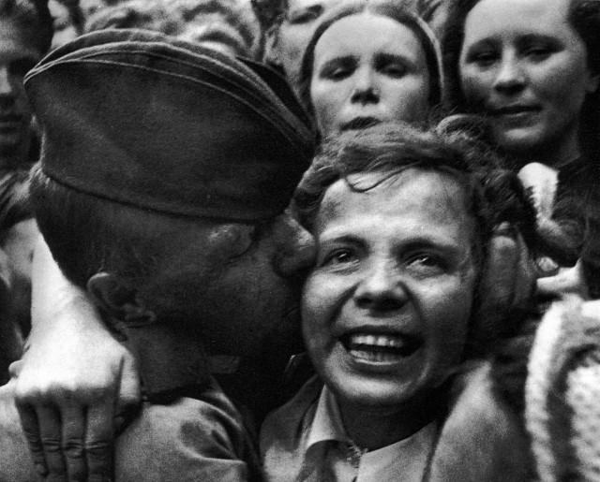

Slide 28
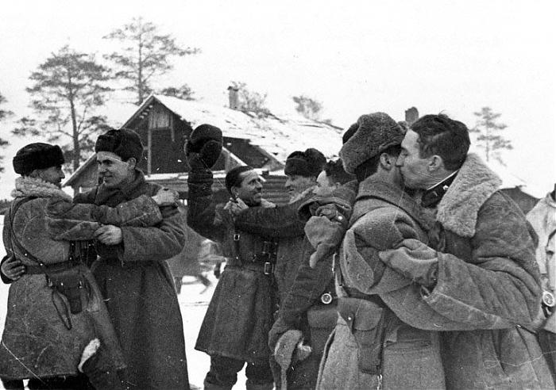

Slide 29
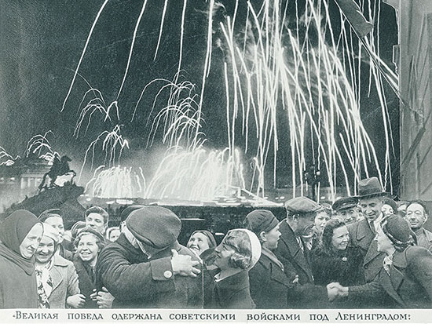

Slide 30
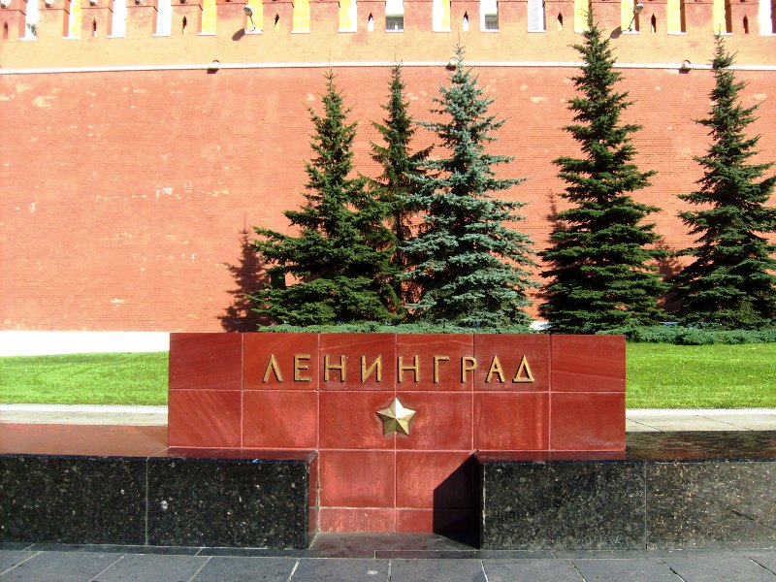
За стойкость и героизм в период 900-дневной блокады Ленинград получил звание город-герой,

Slide 31
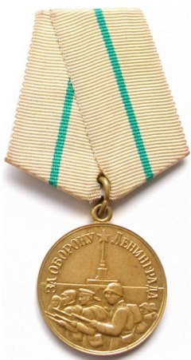
а его
защитники были награждены медалями
«За оборону Ленинграда».

Slide 32
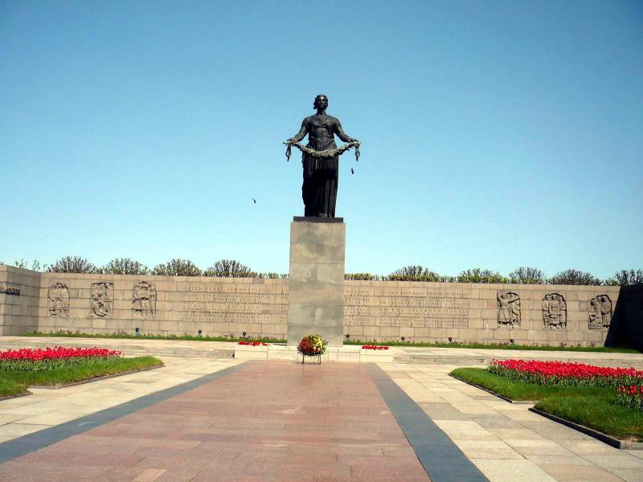
Пискарёвское кладбище

Slide 33
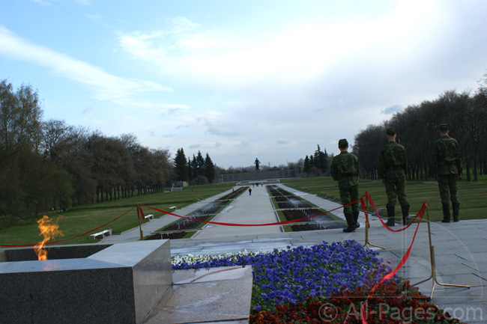

Slide 34
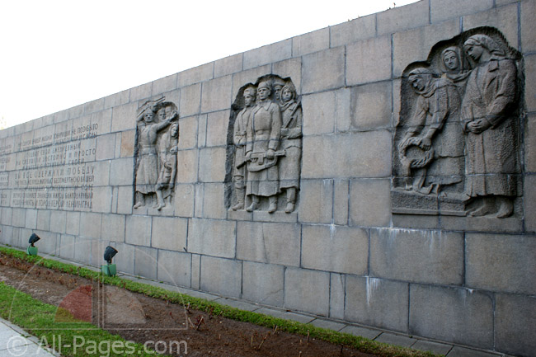

Slide 35
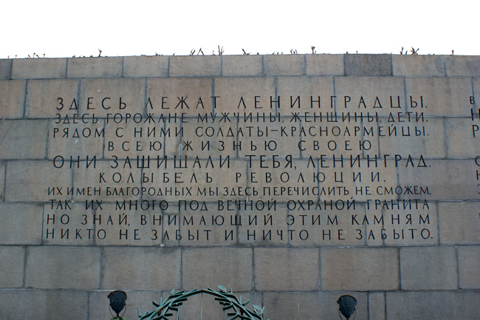

Slide 37
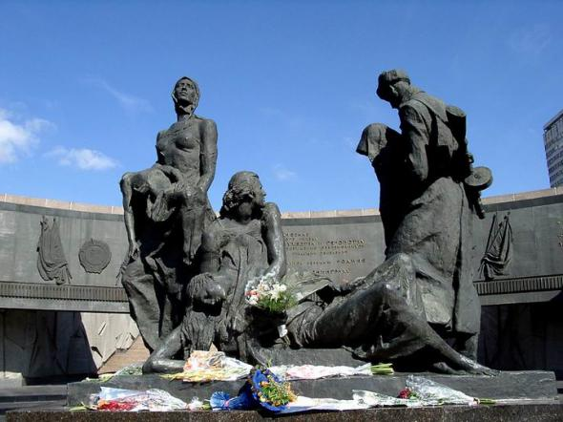
Мемориал « Защитникам Ленинграда»

Slide 38
Презентация подготовлена учителем начальных классов
ГБОУ СОШ №1100 города Москвы
Мусиной Нинель Гершовной

